Slide 1



Notes:
‹#›

Slide 2


استراتيجية 1 جدول النعلم
استراتيجية 2
قراءة الصورة افتحي الكتاب

Slide 3

ماذا تعلمت ؟
ماذا أريد أن أعرف ؟
ماذا أعرف ؟
نشاط 1/ استراتيجية جدول التعلم

Slide 4
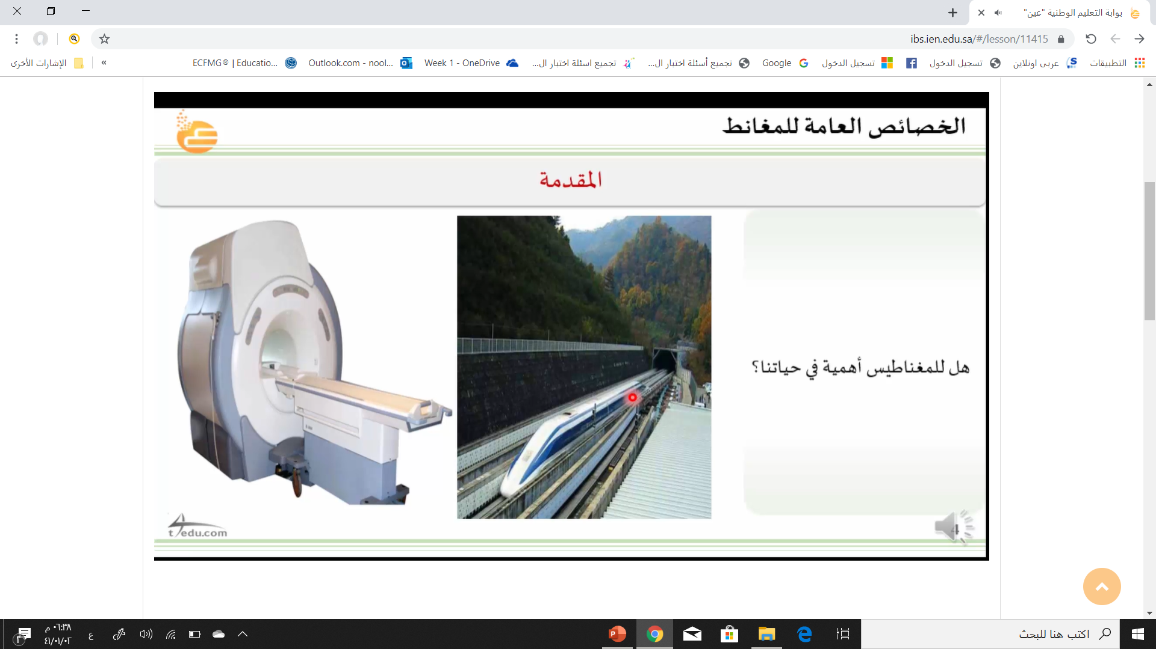

Slide 5
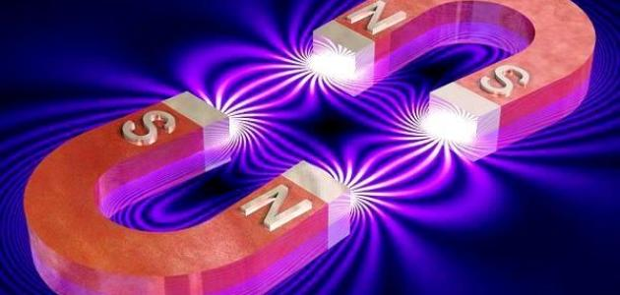
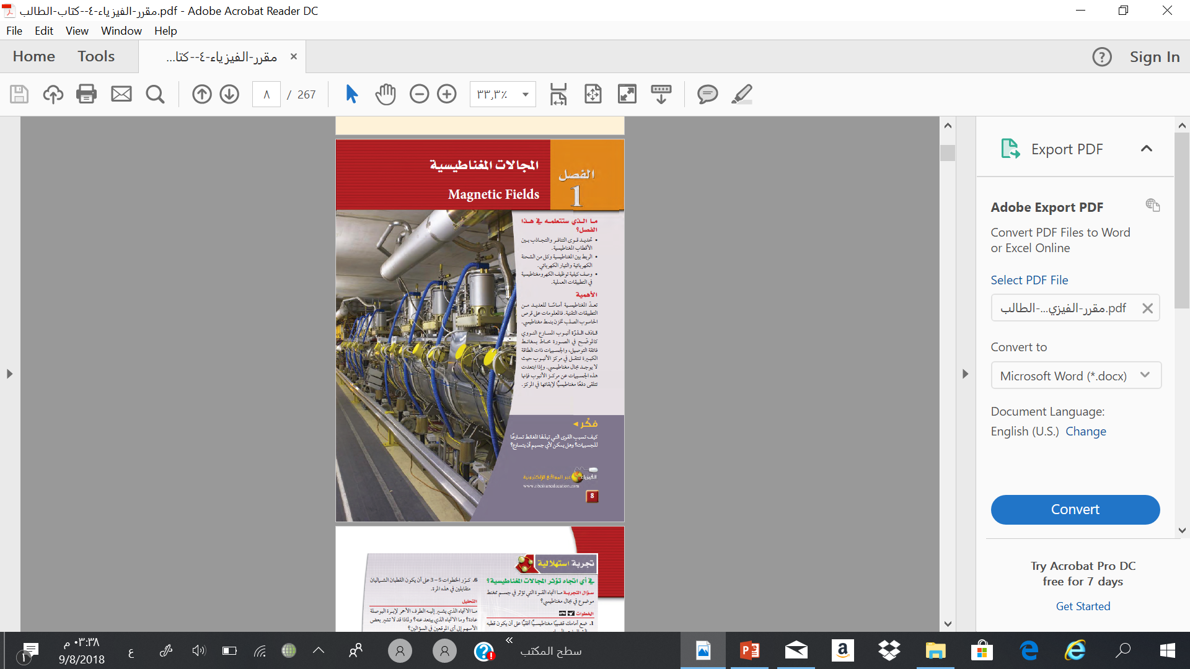
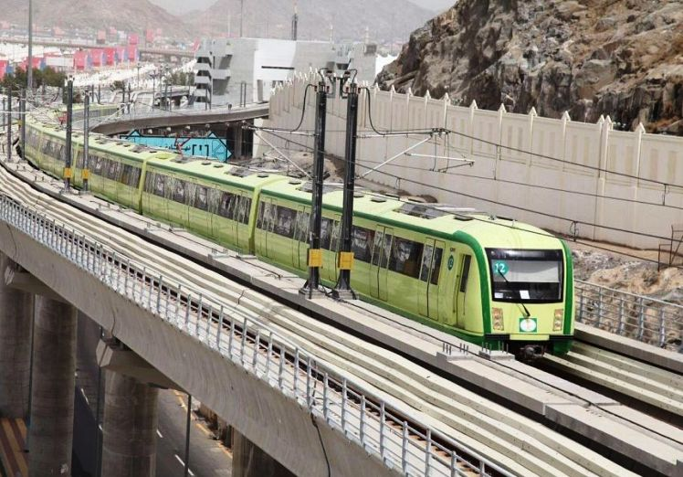
Notes:
‹#›

Slide 6
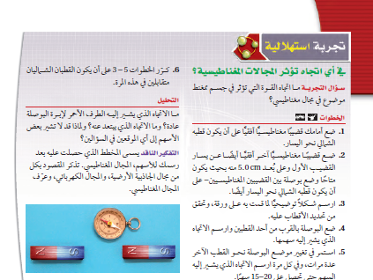

Slide 7
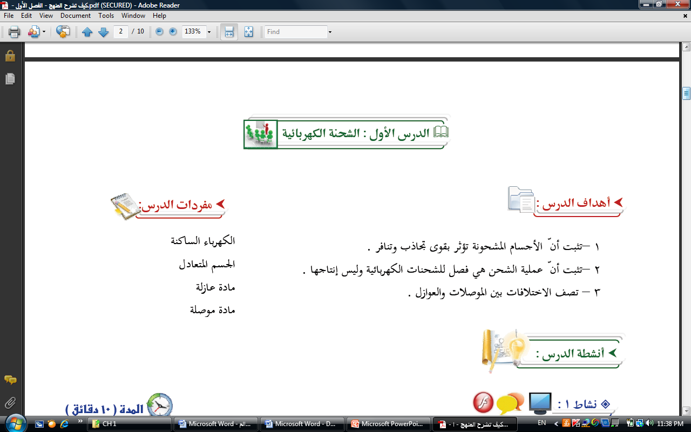
الدرس 1 المغانط الدائمة والمؤقتة
المستقطب المجالات المغناطيسية التدفق المغناطيسي
الملف اللولبي المغناطيس الكهربي المنطقة المغناطيسية
القاعدة الأولي لليد اليمنى القاعدة الثانية لليد اليمنى
تصف خصائص المغانط ومنشأ المغناطيسية في المواد
تقارن بين المجالات المغناطيسية المختلفة .

Slide 8
نشاط 2 / باستراتيجية الكلمات المفتاحية استخدمي مساحتك الحرة في الدفتر وكتابك المدرسي
تشاركي مع افراد مجموعتك ودوني كل ماتعرفينه من خبرات سابقة عن الكلمات التالية
المستقطب- المجالات المغناطيسية - التدفق المغناطيسي
الملف اللولبي - المغناطيس الكهربي
المنطقة المغناطيسية

Slide 9

نشاط 3( تهيئة ))
بين يديك مغناطيسيان استفيد ي منهما للإجابة عما يلي والوصول للخصائص العامة للمغانط :
1- ما هو المغناطيس.
2- كم قطبا للمغناطيس.
3- ماذا يحدث للأقطاب المتشابهة والأقطاب المختلفة عندما تقرب الى بعضها .
4- هل يمكن ان يوجد مغناطيس بقطب واحد فقط .

Slide 10
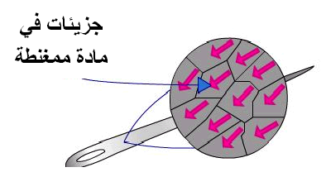
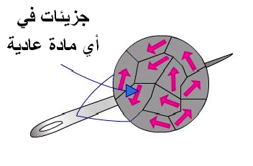
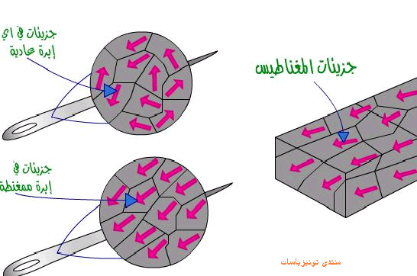
من خلال الصورة / ما هو المغناطيس؟
المغناطيس /
هو مادة مكونة من جزيئات
لها نفس الاتجاه المغناطيسي .

Slide 11


1- المغناطيس مستقطب
أي له قطبان متميزان متعاكسان، يسمى احدهما القطب الشمالي والأخر يسمى القطب الجنوبي.

Slide 12
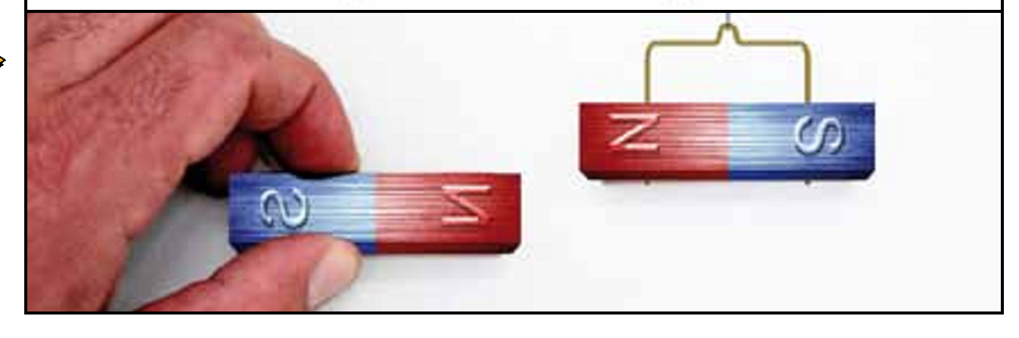
2- الأقطاب المتشابهة تتنافر والأقطاب المختلفة تتجاذب .

Slide 13
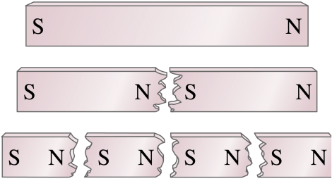
3- لا يوجد مغناطيس احادي القطب فإذا قسمت المغناطيس الى نصفين فسينتج مغناطيسان جديدان حتى على المستوى المجهري
Notes:
‹#›

Slide 14
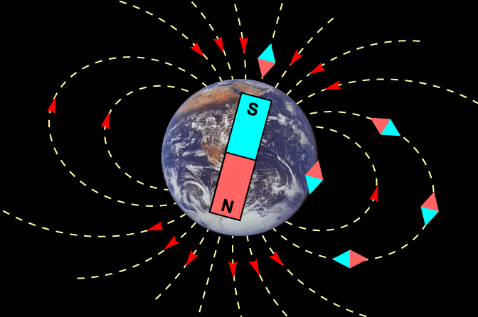

4- الأرض هي مغناطيس عملاق
يكون القطب المغناطيسي الجنوبي للأرض بالقرب من القطب الشمالي الجغرافي لهاوذلك لأن الأقطاب المختلفة تتجاذب

Slide 15


استراتيجية فكر زاوج شارك
ماهي أنواع المغانط ؟

Slide 16
المغانط المؤقتة و الدائمة

Slide 17

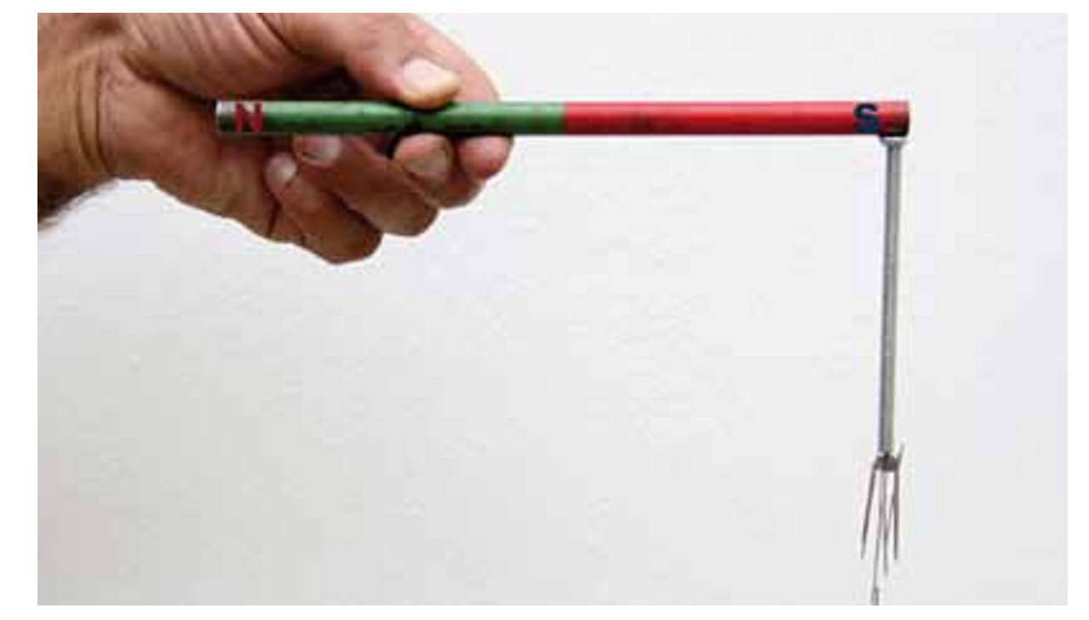
إذا لامس المغناطيس مسمارا، ثم لامس المسمار قطعا حديدية صغيرة فسيصبح المسمار نفسه مغناطيسا، المغناطيس يسبب تحفيزا للمسمار ليصبح مستقطبا.
يسمى المسمار في هذه الحالة ”مغناطيس مؤقت ”

Slide 18

تتولد مغناطيسية المغناطيس الدائم بالطريقة نفسها التي تولدت بها مغناطيسية المسمار مالفرق ؟؟؟
Notes:
وبسبب التركيب المجهري للمادة التي يتكون منها المغناطيس فإن المغناطيسية المستحثة تصبح دائمة
يصنع العديد من المغانط الدائمة من سبيكة حديد تحتوي على خليط من الألمنيوم والنيكل والكوبالت
هناك تشكيلة متنوعة من العناصر الترابية النادر
( النيوديميوم والجادولينيوم ) تنتج مغانط دائمة قوية جداً بالنسبة إلى حجمها
‹#›

Slide 19
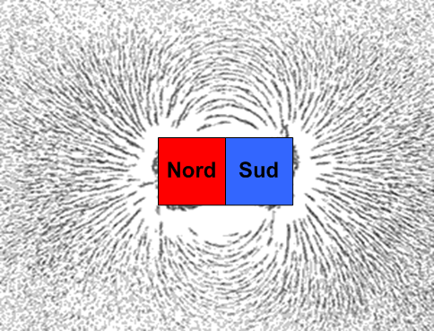
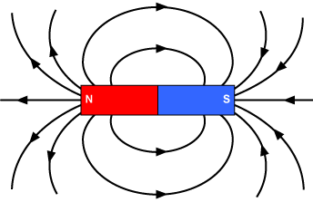
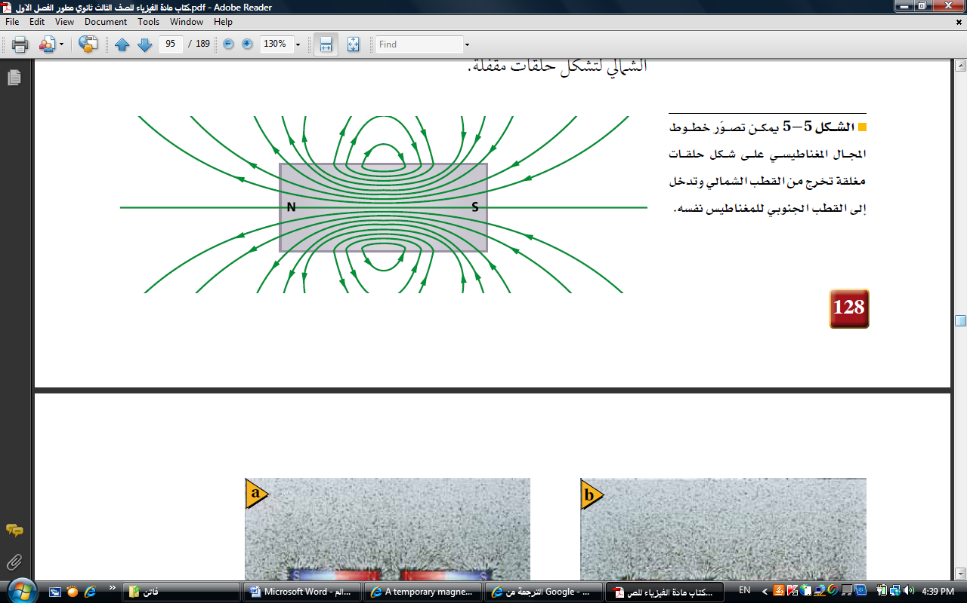
② المجالات المغناطيسية حول المغانط الدائمة
استراتيجية فكر زاوج شارك – المساجلة الحلقية
من خلال الصور
عرفي خطوط المجال المغناطيسي
حددي اتجاهها
كيف تمثل ؟
ماهي وحدة قياس شدتها

Slide 20
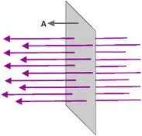
مالمصطلح الملائم لهذه الصورة ؟
التدفق المغناطيسي : هو عدد خطوط المجال المغناطيسي التي تخترق السطح
التدفق عبر وحدة المساحة يتناسب طردياً مع شدة المجال المغناطيسي
اين يتركز التدفق المغناطيسي للمغانط ؟ فسري ذلك ؟
عند قطبي المغناطيس لان المجال المغناطيسي عندهما يكون أكبر مايمكن

Slide 21
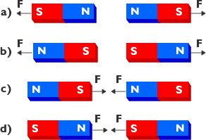
القوة المؤثرة
في الأجسام الموضوعة في مجالات مغناطيسية

Slide 22
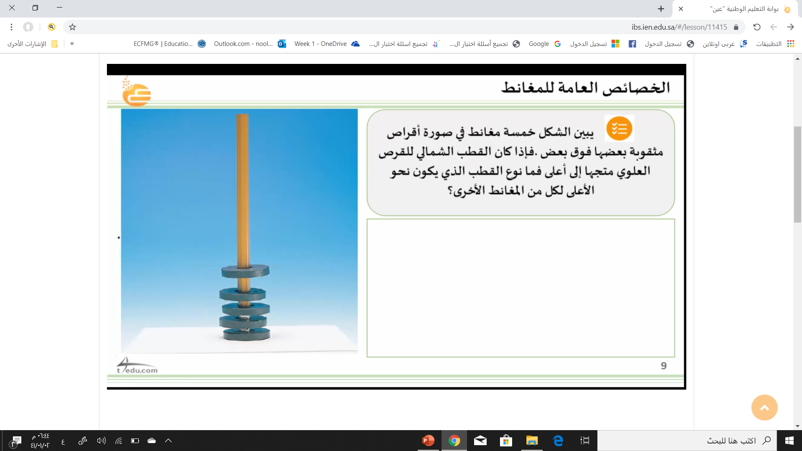
تقويم ختامي

Slide 23
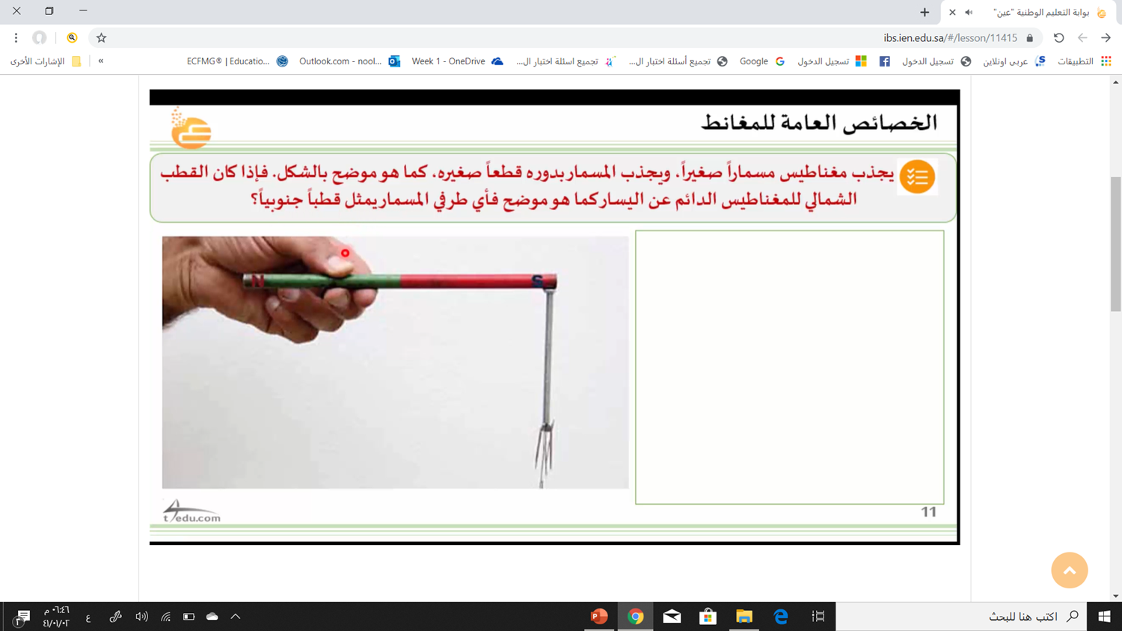
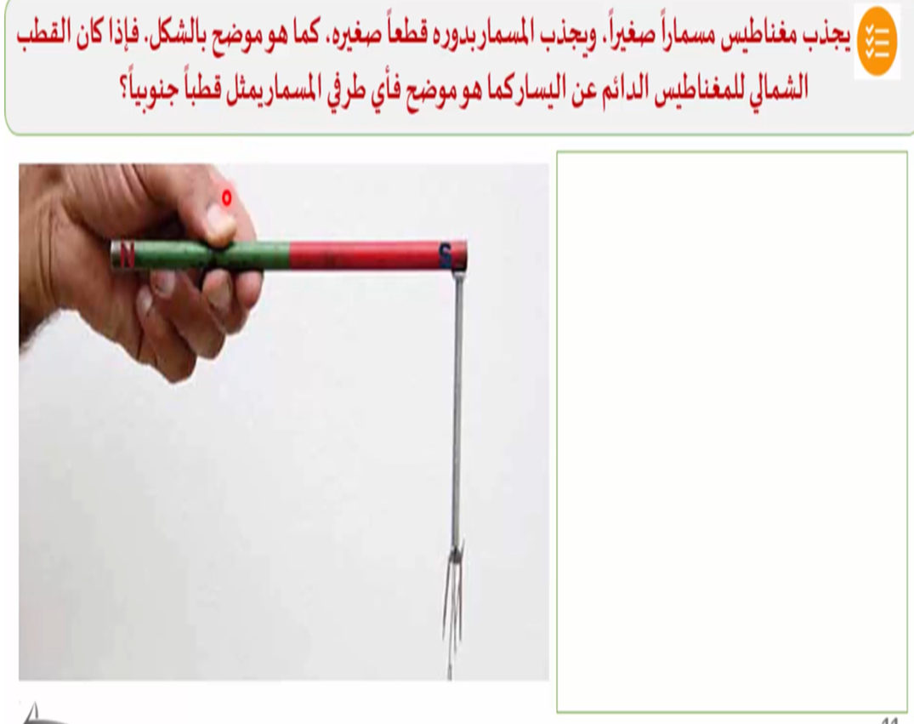

Slide 24
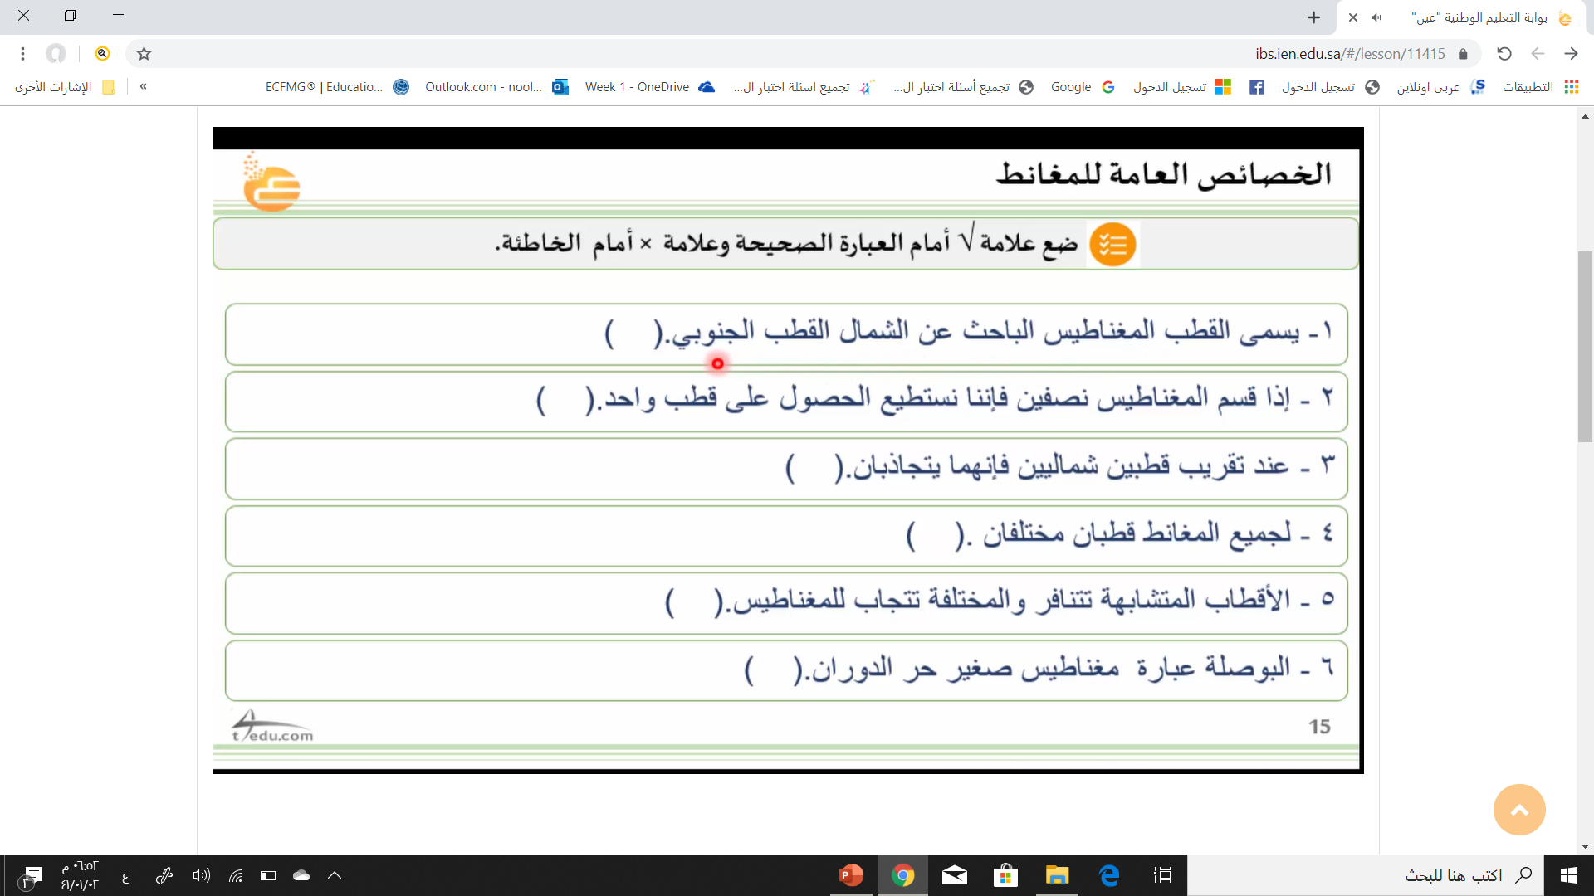

Slide 25
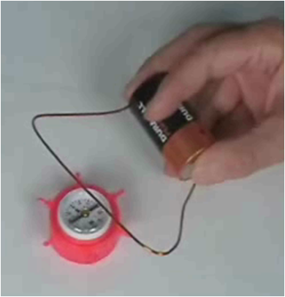
تجربة اورستد
Notes:
‹#›

Slide 26
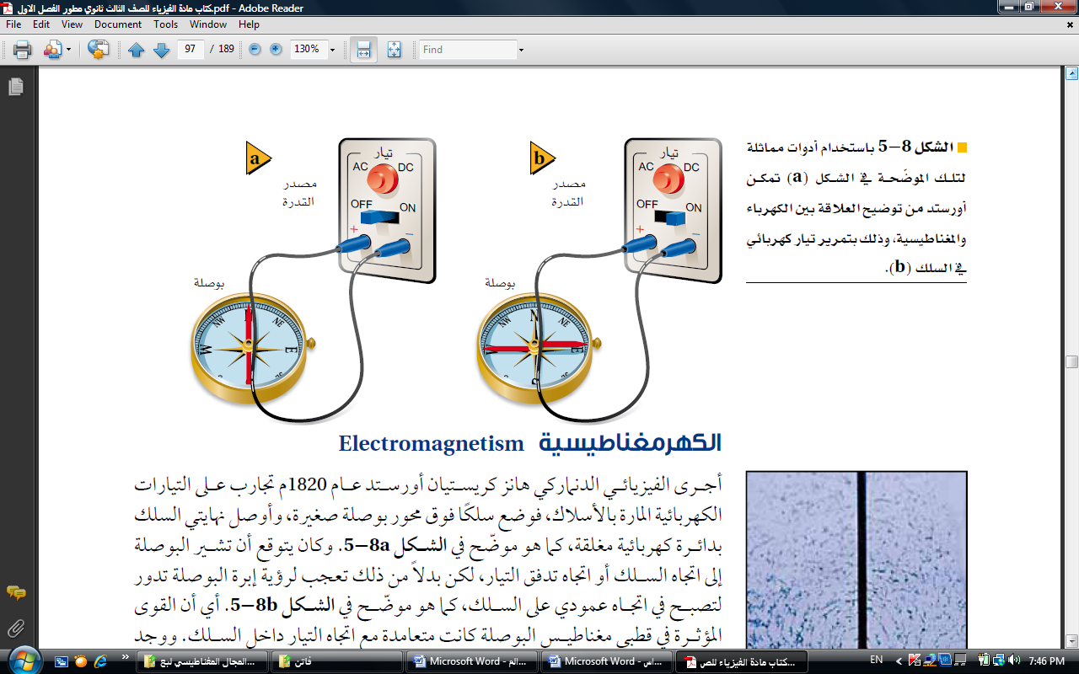
③ الكهرومغناطيسية
س: من تجربة العالم اورستد والفيديو ماذا يحدث لإبرة البوصلة عند مرور تيار كهربائي ؟
س: على ماذا يدل ذلك ؟

Slide 27
النتائج
أجرى الفيزيائي الدنماركي هانز كريستيان أورستد عام 1820م تجارب على التيار المار بالأسلاك ، فتعجب لرؤية إبرة البوصلة تدور لتصبح في اتجاه عمودي على السلك
انحراف إبرة البوصلة عند وضعها بالقرب من سلك يحمل تياراً وجب أن يكون ذلك ناتجاً عن مجال مغناطيسي ولده التيار الكهربائي

Slide 28
كيف تحدد اتجاه المجال المغناطيسي في السلك؟؟
المجال المغناطيسي لبعض أشكال التيار الكهربائي

Slide 29
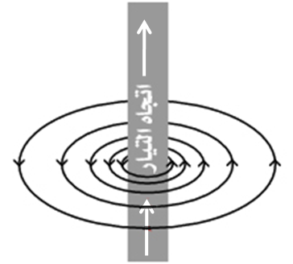
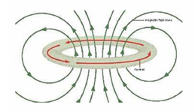
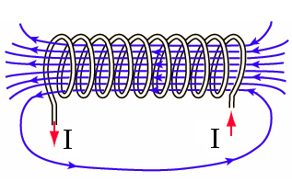
المجال المغناطيسي لبعض أشكال التيار الكهربائي
1. التيار المستقيم ( السلك ) :
2. التيار الدائري :
3. تيار الملف اللولبي :

Slide 30
ورقة نشاط 4 /
الهدف / تقارن بين المجالات المغناطيسية المختلفة .

Slide 31
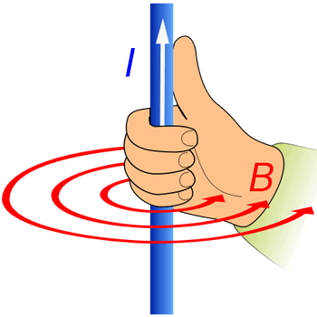
ما هو شكل خطوط المجال المغناطيسي في حالة السلك المستقيم( التيار المستقيم ) ؟
تكون على شكل دوائر او حلقات مغلقة متحدة المركز .
كيف نحدد اتجاه المجال المغناطيسي في حالة السلك المستقيم ؟
باستخدام قاعدة اليد اليمنى الاولى , ونصها :
أن تقبض على السلك بيدك اليمنى، جاعلاً الإبهام
يشير إلى اتجاه التيار الاصطلاحي ، فيصبح التفاف
بقية أصابع اليد يشير إلى اتجاه المجال المغناطيسي ” .

Slide 32
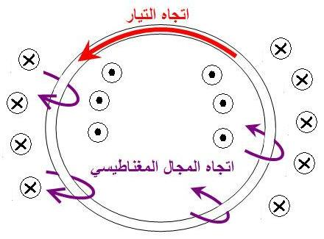
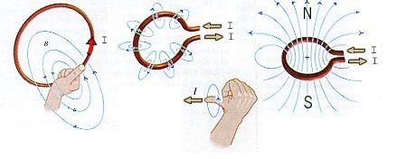
ما هو شكل خطوط المجال المغناطيسي في حالة التيار الدائري ؟
تكون على شكل منحنيات مغلقة ما عدا حزمة ضيقة شبه متوازية تمر بمركز
الملف الدائري .
يمكن تحديد اتجاه المجال المغناطيس داخل الملف الدائري أو خارجة بنفس قاعدة اليد اليمنى الاولى
وضحي رأيك في مدى صحة المعلومة التالية :
المجال المغناطيسي داخل الحلقة أكبر من خارجها

Slide 33
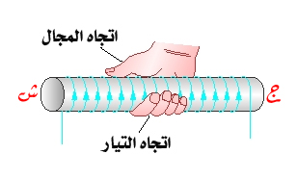
ما هو شكل خطوط المجال المغناطيسي في حالة الملف اللولبي ؟
تكون على شكل خطوط شبه متوازية داخل الملف ومتباعدة خارجه .
كيف نحدد اتجاه المجال المغناطيسي في حالة الملف اللولبي ؟
باستخدام ما يعرف بـ" قاعدة اليد اليمنى الثانية”
وهي تنص : على جعل اتجاه التفاف أصابع اليد اليمنى مع الاتجاه الاصطلاحي للتيار ؛ فيشير الإبهام إلى اتجاه المجال المغناطيسي ( القطب الشمالي ) داخل الملف .

Slide 34
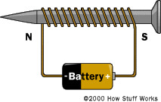
مالعوامل المؤثرة في شدة المجال المغناطيسي الناشئ عن الملف اللولبي
التيار المار فيه
عدد لفاته
كيف يمكن زيادة قوة المغناطيس الكهربائي ؟
المغناطيس الكهربائي هو المغناطيس الذي ينشأ عن سريان التيار في ملف لولبي ويمكن زيادة قوته بوضع قلب من الحديد داخل الملف

Slide 35
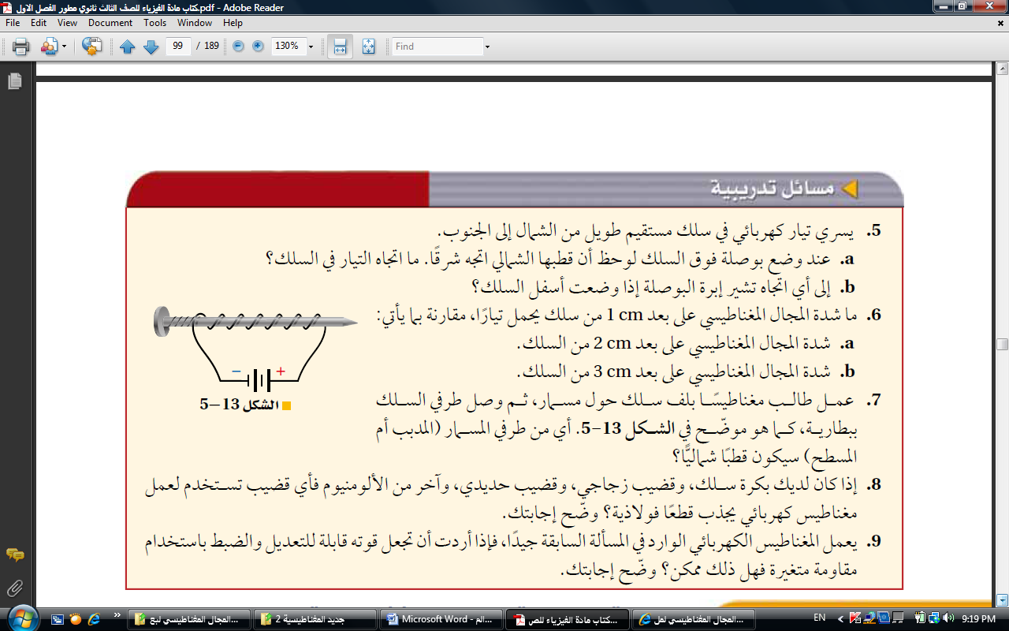

Slide 36
لماذا يضعف المغناطيس عند طرقه او تسخينه؟

Slide 37
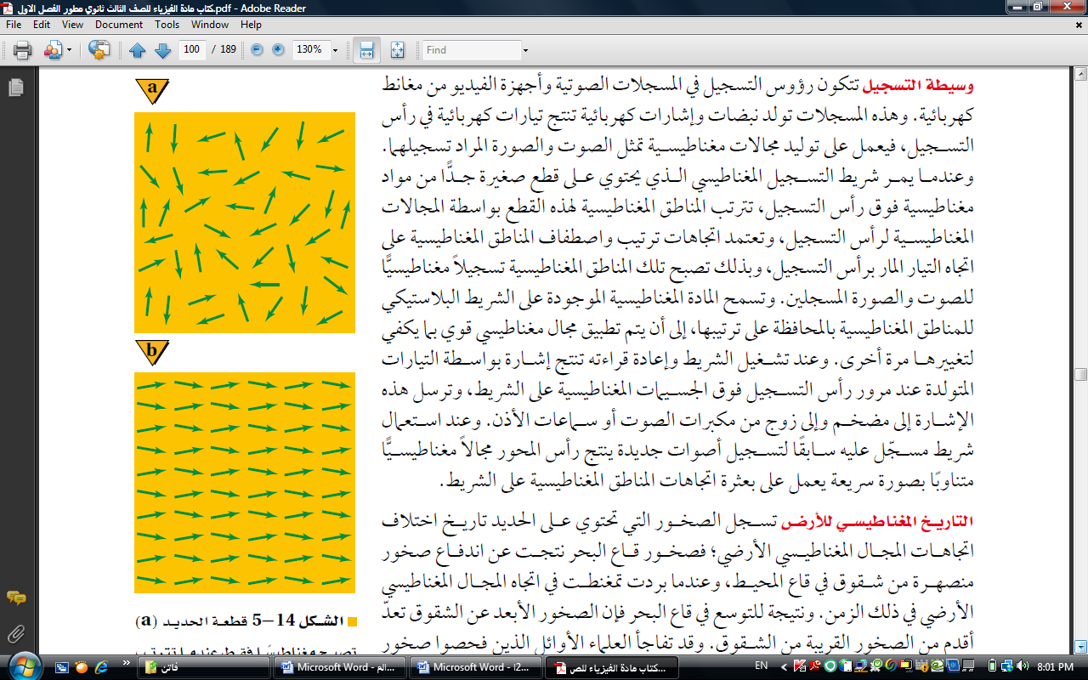
الصورة المجهرية للمواد المغناطيسية
المناطق المغناطيسية
كل الكترون في الذرة يشبه مغناطيساً كهربائياً صغيراً
المنطقة المغناطيسية : هو ترتيب مجموعة المجالات المغناطيسية الخاصة بإلكترونات الذرات المتجاورة في الاتجاه نفسه (غالباً من 15 إلى 1000 ميكرون)

Slide 38
كل الكترون في قطعة حديد يعتبر مغناطيسا الا ان الحديد قد لا يكون مغناطيسا فسري ذلك
عندما لانكون قطعة الحديد داخل مجال مغناطيسي فان المناطق المغناطيسية تكون في اتجاهات عشوائية وتلغي مجالاتها بعضها بعضا
للحصول على مغناطيس دائم بخلط الحديد مع مواد أخرى لإنتاج سبائك تحافظ على المناطق المغناطيسية مرتبه بعد إزالة تأثير المجال المغناطيسي الخارجي

Slide 39
تطبيقات على المجالات المغناطيسية
وسيطة التسجيل
التاريخ المغناطيسي للأرض

